Slide 1
数论漫谈
abcwuhang

Slide 2
大纲
线性筛逆元
二次剩余
丢番图方程
椭圆函数法
积性函数
狄利克雷卷积
莫比乌斯反演
生成函数
倍增法

Slide 3
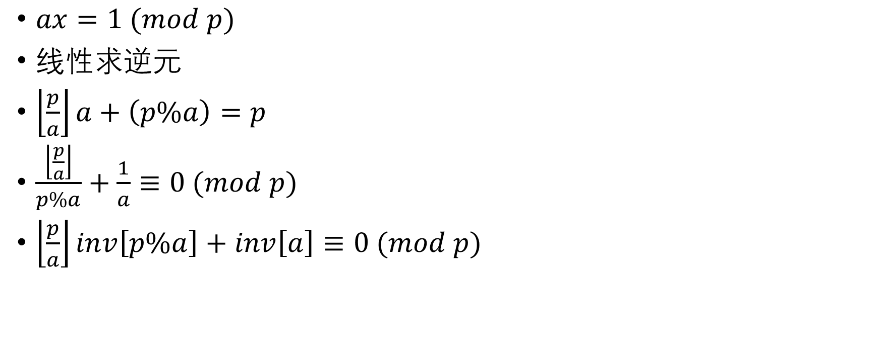
乘法逆元
$ax=1 (mod p)$
线性求逆元
$\left\lfloor \frac{p}{a}\right\rfloor a+\left(p\%a\right)=p$
$\frac{\left\lfloor \frac{p}{a}\right\rfloor }{p\%a}+\frac{1}{a}≡0 (mod p)$
$\left\lfloor \frac{p}{a}\right\rfloor inv\left[p\%a\right]+inv\left[a\right]≡0 (mod p)$

Slide 4
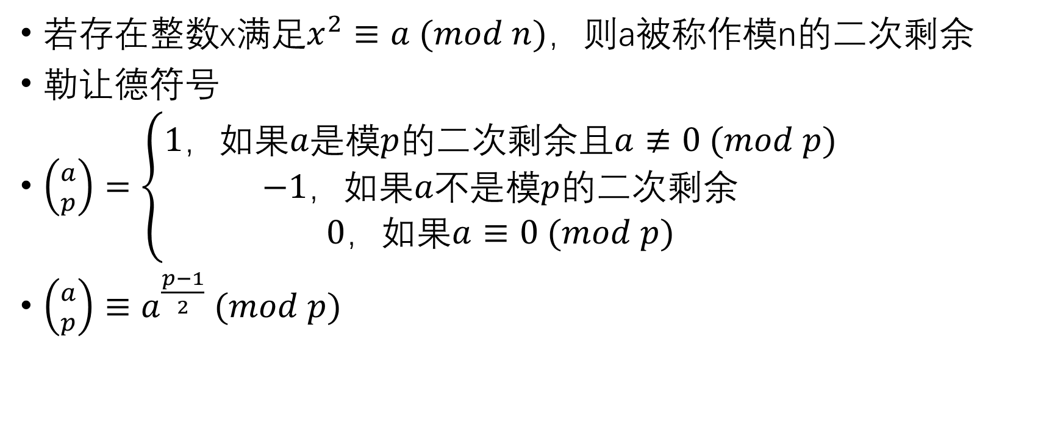
二次剩余
若存在整数x满足$x^{2}≡a (mod n)$，则a被称作模n的二次剩余
勒让德符号
$\left({a \atop p}\right)=\left\{\begin{aligned}1，如果a是模p的二次剩余且a≢0 (mod p) \\ −1，如果a不是模p的二次剩余 \\ 0，如果a≡0 (mod p)\end{aligned}\right.$
$\left({a \atop p}\right)≡a^{\frac{p−1}{2}} (mod p)$

Slide 5
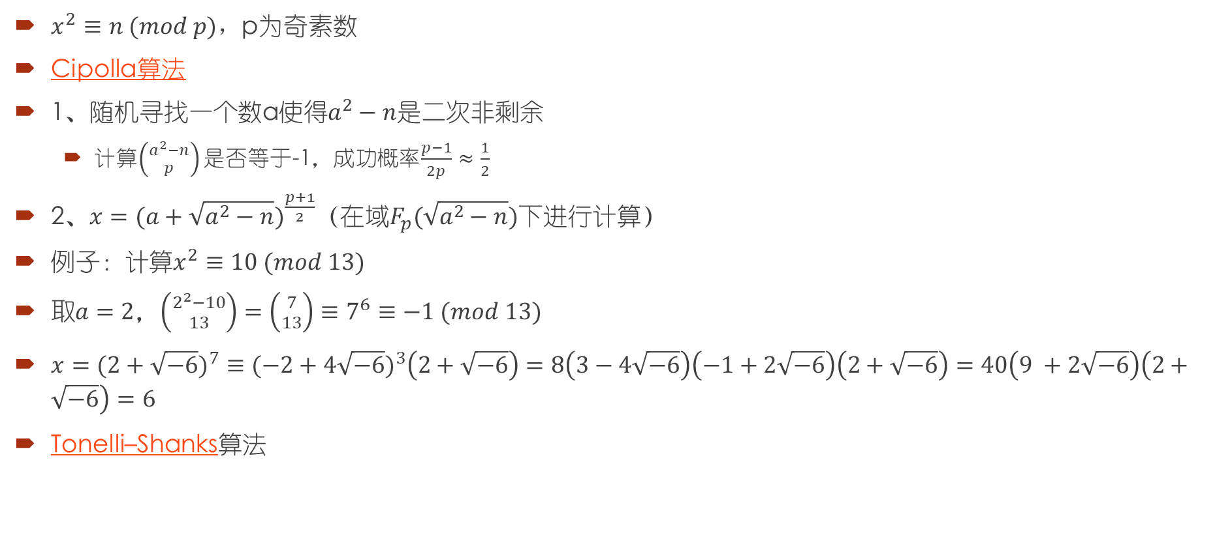
求解二次剩余
$x^{2}≡n (mod p)，$p为奇素数
Cipolla算法
1、随机寻找一个数a使得$a^{2}−n$是二次非剩余
计算$\left({a^{2}−n \atop p}\right)是否$等于-1，成功概率$\frac{p−1}{2p}≈\frac{1}{2}$
2、$x=(a+\sqrt{a^{2}−n})^{\frac{p+1}{2}}$（在域$F_{p}(\sqrt{a^{2}−n})$下进行计算）
例子：计算$x^{2}≡10 (mod 13)$
取$a=2$，$\left({2^{2}−10 \atop 13}\right)=\left({7 \atop 13}\right)≡7^{6}≡−1 (mod 13)$
$x=(2+\sqrt{−6})^{7}≡(−2+4\sqrt{−6})^{3}\left(2+\sqrt{−6}\right)=8\left(3−4\sqrt{−6}\right)\left(−1+2\sqrt{−6}\right)\left(2+\sqrt{−6}\right)=40\left(9 +2\sqrt{−6}\right)\left(2+\sqrt{−6}\right)=6$
Tonelli–Shanks算法

Slide 6
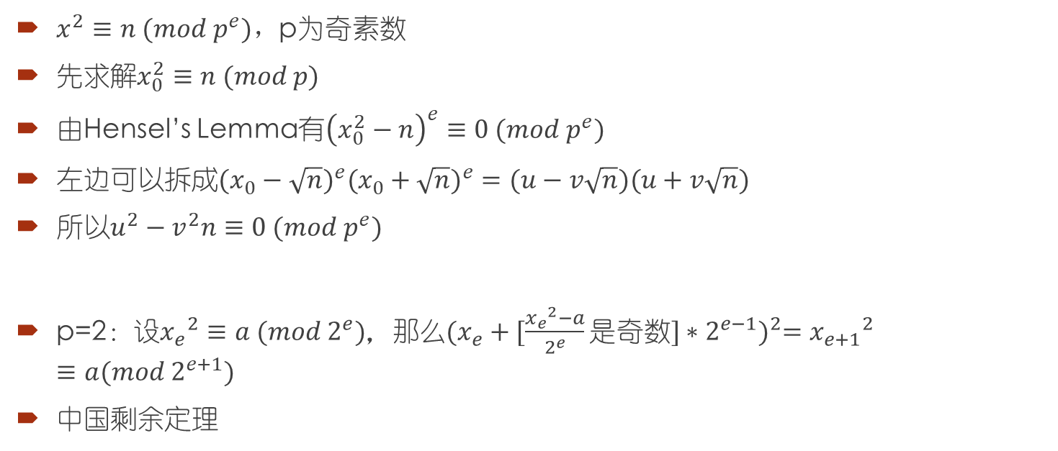
求解二次剩余
$x^{2}≡n (mod p^{e})，$p为奇素数
先求解$x_{0}^{2}≡n (mod p)$
由Hensel’s Lemma有${\left(x_{0}^{2}−n\right)}^{e}≡0 (mod p^{e})$
左边可以拆成$(x_{0}−\sqrt{n})^{e}(x_{0}+\sqrt{n})^{e}=(u−v\sqrt{n})(u+v\sqrt{n})$
所以$u^{2}−v^{2}n≡0 (mod p^{e})$
$\text{p}\text{=2}$：设${x_{e}}^{2}≡a (mod 2^{e})$，那么${(x_{e}+[\frac{{x_{e}}^{2}−a}{2^{e}}是奇数]∗2^{e−1})}^{2}={x_{e+1}}^{2}≡a(mod 2^{e+1})$
中国剩余定理

Slide 7
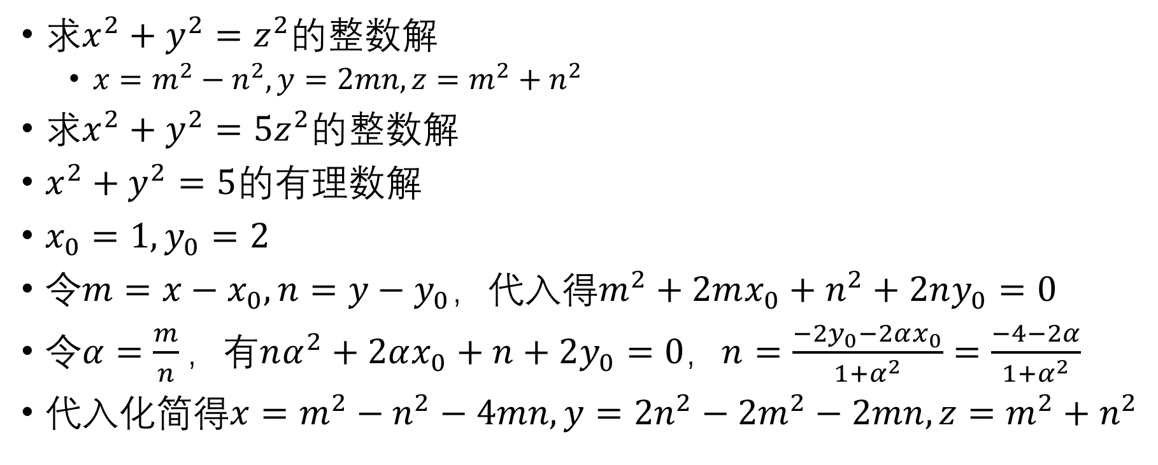
齐次丢番图方程
求$x^{2}+y^{2}=z^{2}$的整数解
$x=m^{2}−n^{2}, y=2mn, z=m^{2}+n^{2}$
求$x^{2}+y^{2}=5z^{2}的$整数解
$x^{2}+y^{2}=5$的有理数解
$x_{0}=1,y_{0}=2$
令$m=x−x_{0}, n=y−y_{0}$，代入得$m^{2}+2mx_{0}+n^{2}+2ny_{0}=0$
令$α=\frac{m}{n}，$有$nα^{2}+2αx_{0}+n+2y_{0}=0，n=\frac{−2y_{0}−2αx_{0}}{1+α^{2}}=\frac{−4−2α}{1+α^{2}}$
代入化简得$x=m^{2}−n^{2}−4mn, y=2n^{2}−2m^{2}−2mn, z=m^{2}+n^{2}$

Slide 8
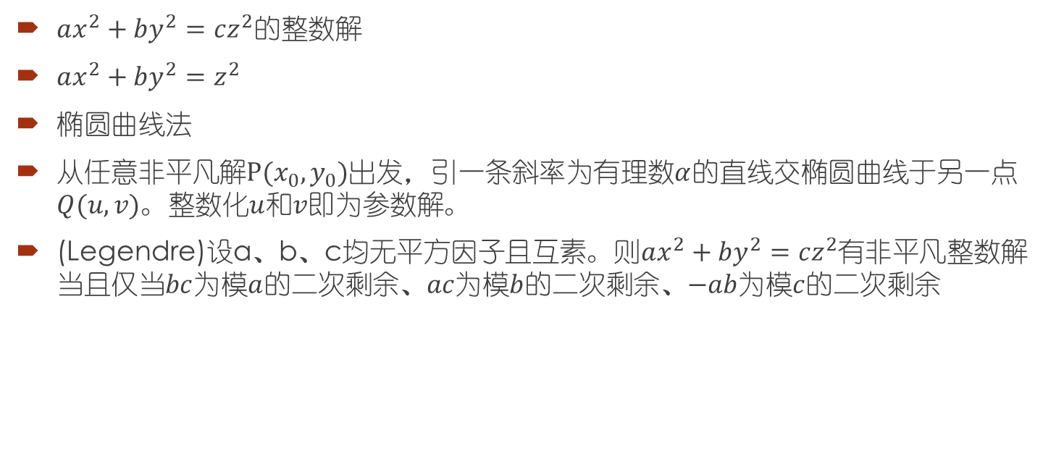
齐次丢番图方程
$ax^{2}+by^{2}=cz^{2}$的整数解
$ax^{2}+by^{2}=z^{2}$
椭圆曲线法
从任意非平凡解$P(x_{0},y_{0})$出发，引一条斜率为有理数$α$的直线交椭圆曲线于另一点$Q(u,v)$。整数化$u$和$v$即为参数解。
(Legendre)设a、b、c均无平方因子且互素。则$ax^{2}+by^{2}=cz^{2}$有非平凡整数解当且仅当$bc$为模$a$的二次剩余、$ac$为模$b$的二次剩余、$−ab$为模$c$的二次剩余

Slide 9
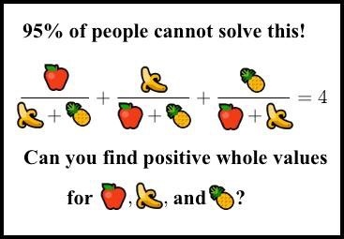
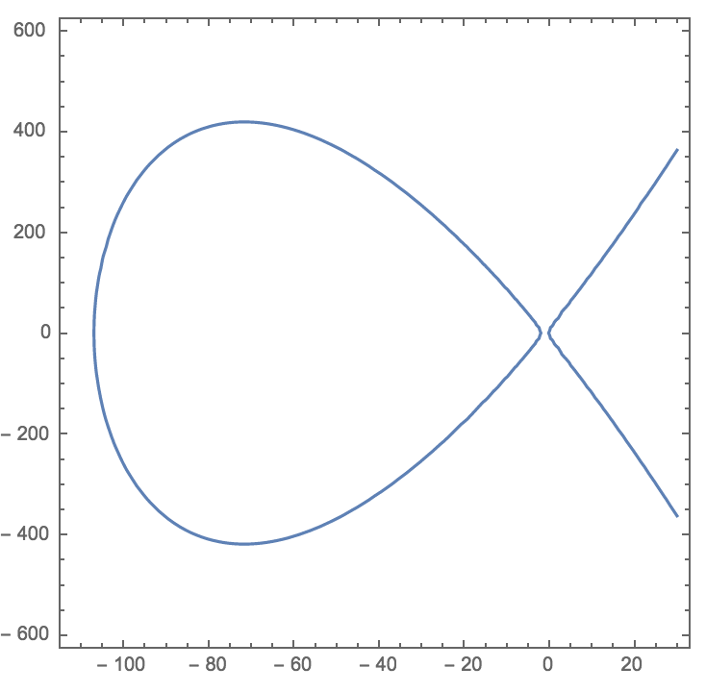
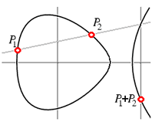
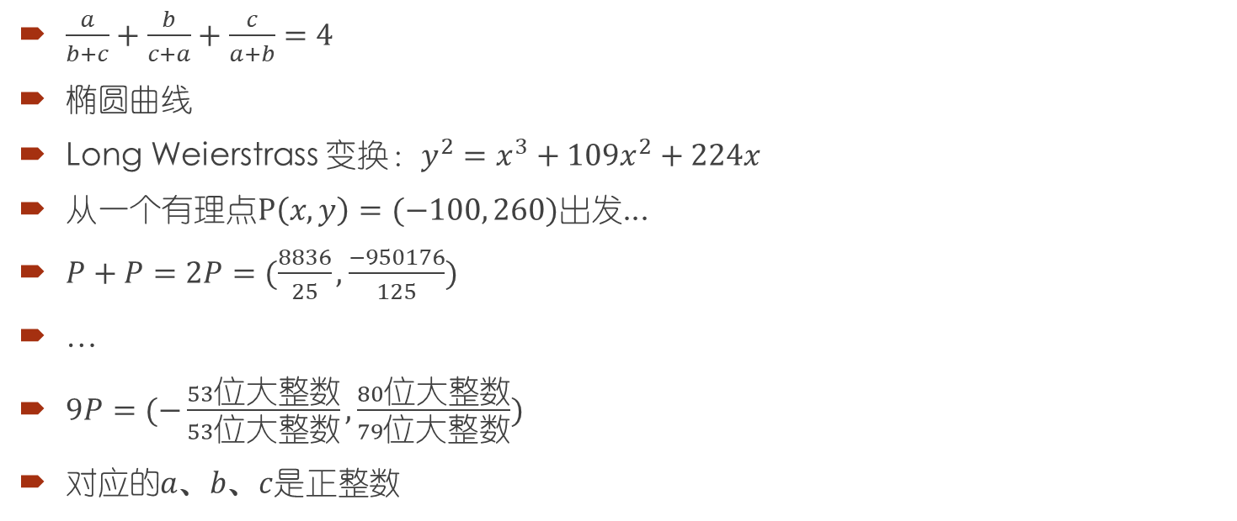
复杂的例子
$\frac{a}{b+c}+\frac{b}{c+a}+\frac{c}{a+b}=4$
椭圆曲线
Long Weierstrass 变换：$y^{2}=x^{3}+109x^{2}+224x$
从一个有理点$P\left(x,y\right)=(−100, 260)出发$...
$P+P=2P=(\frac{8836}{25},\frac{−950176}{125})$
…
$9P=(−\frac{53位大整数}{53位大整数},\frac{80位大整数}{79位大整数})$
对应的$a、b、c$是正整数

Slide 10

齐次丢番图方程
另一种思路
$x^{2}+4y^{2}=5z^{2}$
$z^{2}=\frac{x^{2}+4y^{2}}{5}={\left(\frac{x+4y}{5}\right)}^{2}+{\left(\frac{2x−2y}{5}\right)}^{2}$
令$\frac{x+4y}{5}=m^{2}−n^{2},\frac{2x−2y}{5}=2mn,z=m^{2}+n^{2}$，反解x和y关于m和n的参数解
可以扩展到$ax^{2}+by^{2}=cz^{2}$的情况？

Slide 11
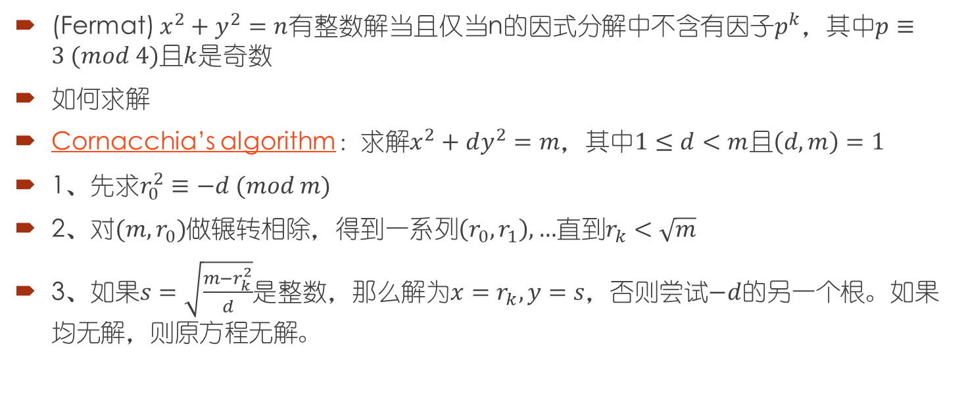
二次丢番图方程
(Fermat) $x^{2}+y^{2}=n$有整数解当且仅当n的因式分解中不含有因子$p^{k}$，其中$p≡3 (mod 4)$且$k$是奇数
如何求解
Cornacchia’s algorithm：求解$x^{2}+dy^{2}=m$，其中$1≤d<m$且$\left(d,m\right)=1$
1、先求$r_{0}^{2}≡−d (mod m)$
2、对$(m,r_{0})$做辗转相除，得到一系列$\left(r_{0},r_{1}\right),…$直到$r_{k}<\sqrt{m}$
3、如果$s=\sqrt{\frac{m−r_{k}^{2}}{d}}$是整数，那么解为$x=r_{k},y=s，$否则尝试$−d$的另一个根。如果均无解，则原方程无解。

Slide 12
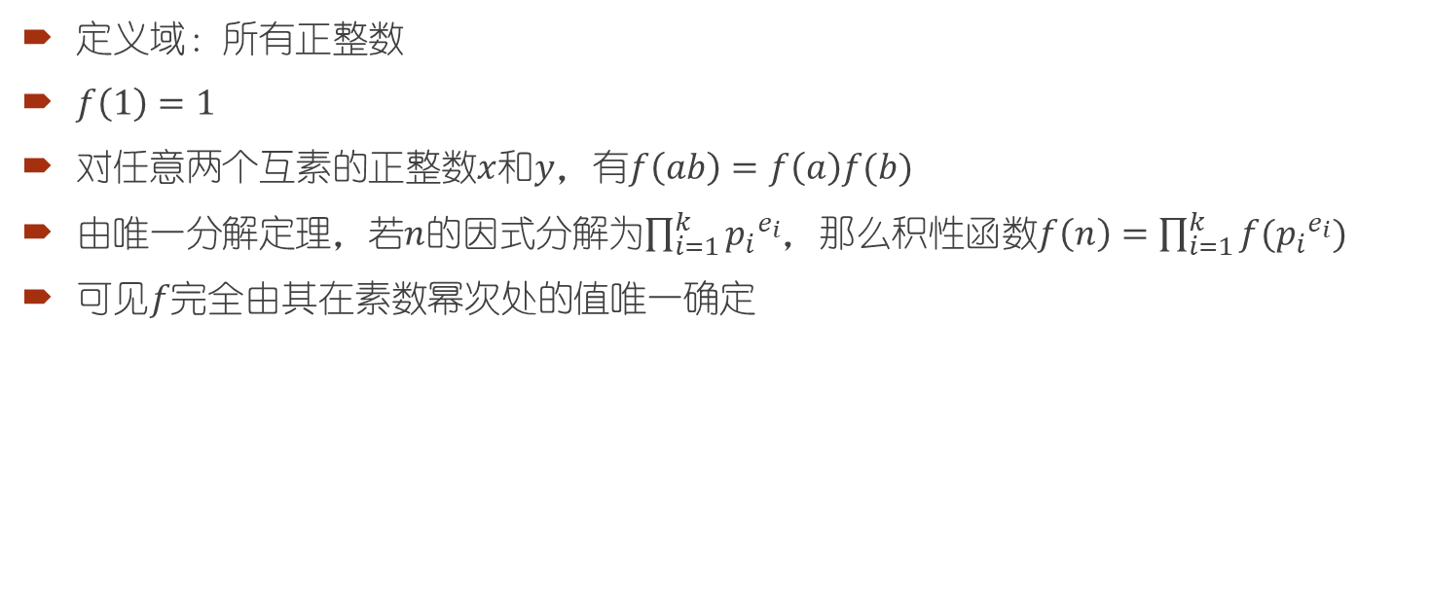
积性函数
定义域：所有正整数
$f\left(1\right)=1$
对任意两个互素的正整数$x$和$y$，有$f\left(ab\right)=f\left(a\right)f(b)$
由唯一分解定理，若$n$的因式分解为$\prod_{i=1}^{k}{{p_{i}}^{e_{i}}}$，那么积性函数$f\left(n\right)=\prod_{i=1}^{k}{f({p_{i}}^{e_{i}}})$
可见𝑓完全由其在素数幂次处的值唯一确定

Slide 13
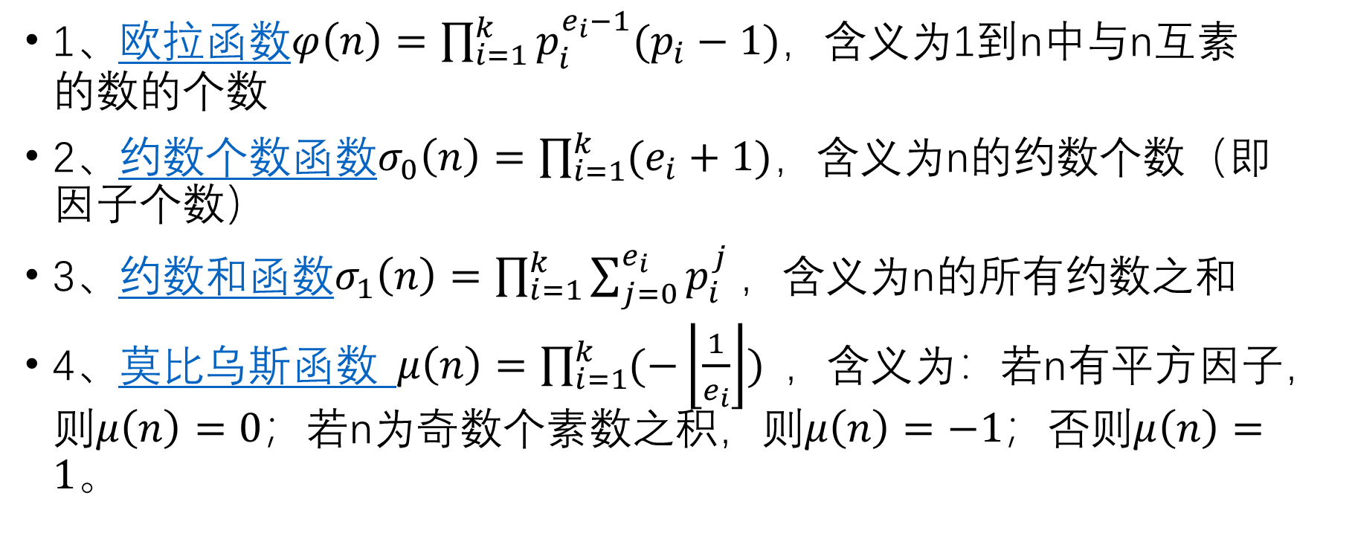
常见的积性函数
1、欧拉函数$φ\left(n\right)=\prod_{i=1}^{k}{p_{i}^{e_{i}−1}(p_{i}−1)}$，含义为1到n中与n互素的数的个数
2、约数个数函数$σ_{0}\left(n\right)=\prod_{i=1}^{k}{(e_{i}+1)}$，含义为n的约数个数（即因子个数）
3、约数和函数$σ_{1}\left(n\right)=\prod_{i=1}^{k}{\sum_{j=0}^{e_{i}}{p_{i}^{j}}}$，含义为n的所有约数之和
4、莫比乌斯函数$μ\left(n\right)=\prod_{i=1}^{k}{(−\left\lfloor \frac{1}{e_{i}}\right\rfloor )}$，含义为：若n有平方因子，则$μ\left(n\right)=0$；若n为奇数个素数之积，则$μ\left(n\right)=−1$；否则$μ\left(n\right)=1$。

Slide 14

完全积性函数
积性函数
对任意$x$和$y$，都有$f(xy)=f(x)f(y)$
常见的完全积性函数
全$0$函数
全$1$函数
$f_{a}\left(x\right)=x^{a}$，其中a为给定常数
单位元函数$f\left(x\right)=1_{x=1}$

Slide 15
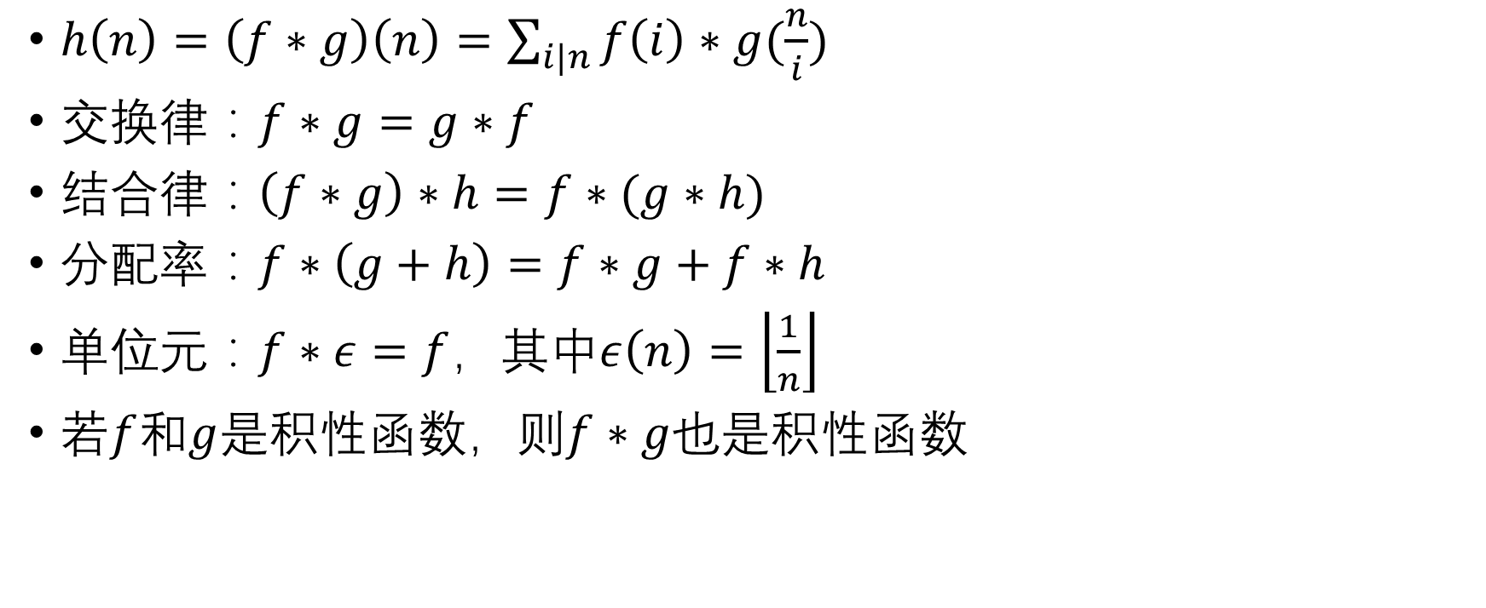
狄利克雷卷积
$h\left(n\right)=\left(f∗g\right)\left(n\right)=\sum_{i|n}{f\left(i\right)∗g(\frac{n}{i})}$
交换律：$f∗g=g∗f$
结合律：$\left(f∗g\right)∗h=f∗(g∗h)$
分配率：$f∗\left(g+h\right)=f∗g+f∗h$
单位元：$f∗ε=f$，其中$ε\left(n\right)=\left\lfloor \frac{1}{n}\right\rfloor$
若$f$和$g$是积性函数，则$f∗g$也是积性函数

Slide 16
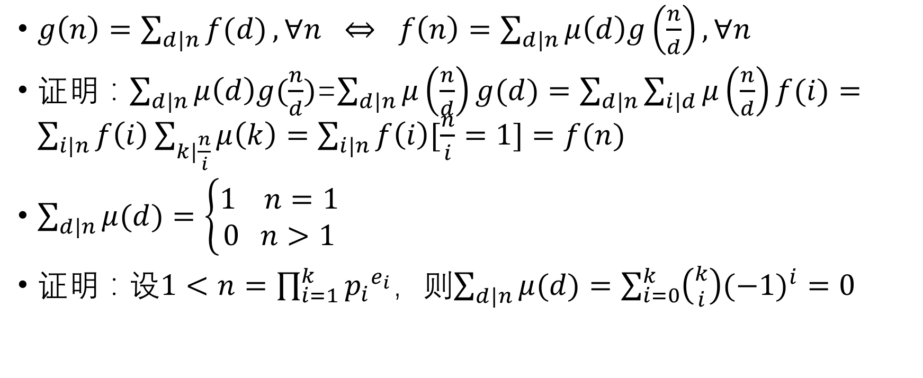
莫比乌斯反演
$g\left(n\right)=\sum_{d|n}{f(d)},∀n ⇔ f\left(n\right)=\sum_{d|n}{μ\left(d\right)g\left(\frac{n}{d}\right)}, ∀n$
证明：$\sum_{d|n}{μ\left(d\right)g(\frac{n}{d})}$=$\sum_{d|n}{μ\left(\frac{n}{d}\right)g(d)}=\sum_{d|n}{\sum_{i|d}{μ\left(\frac{n}{d}\right)f(i)}}=\sum_{i|n}{f\left(i\right)\sum_{k|\frac{n}{i}}{μ\left(k\right)}=\sum_{i|n}{f\left(i\right)[\frac{n}{i}=1]}=f(n)}$
$\sum_{d|n}{μ(d)}=\left\{\begin{aligned}1 n=1 \\ 0 n>1\end{aligned}\right.$
证明：设$1<n=\prod_{i=1}^{k}{{p_{i}}^{e_{i}}}$，则$\sum_{d|n}{μ(d)}=\sum_{i=0}^{k}{\left({k \atop i}\right){(−1)}^{i}}=0$

Slide 17
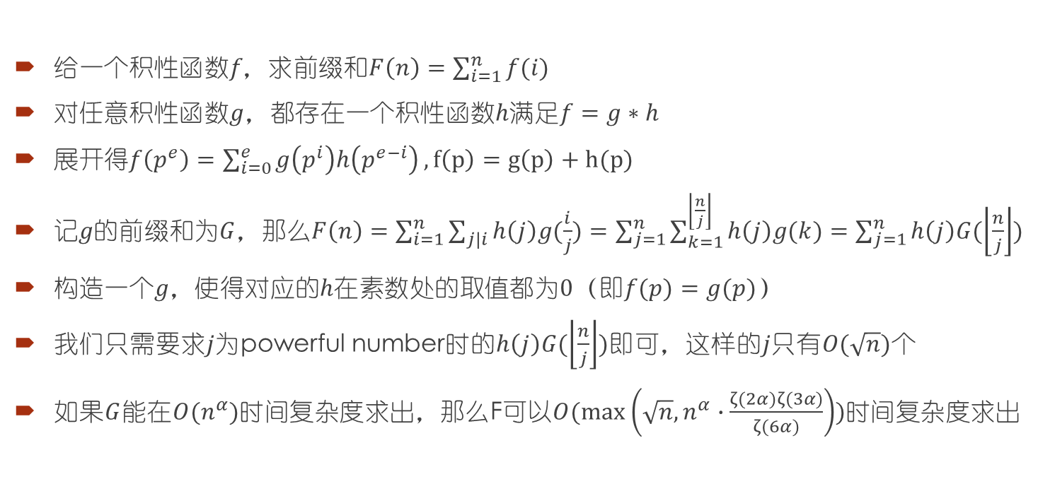
积性函数前缀和
给一个积性函数$f，$求前缀和$F\left(n\right)=\sum_{i=1}^{n}{f(i)}$
对任意积性函数$g$，都存在一个积性函数$h$满足$f=g∗h$
展开得$f\left(p^{e}\right)=\sum_{i=0}^{e}{g\left(p^{i}\right)h\left(p^{e−i}\right)},f\left(p\right)=g\left(p\right)+h(p)$
记$g的$前缀和为$G$，那么$F\left(n\right)=\sum_{i=1}^{n}{\sum_{j|i}{h\left(j\right)g(\frac{i}{j})}}=\sum_{j=1}^{n}{\sum_{k=1}^{\left\lfloor \frac{n}{j}\right\rfloor }{h\left(j\right)g(k)}}=\sum_{j=1}^{n}{h\left(j\right)G(\left\lfloor \frac{n}{j}\right\rfloor )}$
构造一个$g$，使得对应的$h$在素数处的取值都为$0$（即$f(p)=g(p)$）
我们只需要求$j$为powerful number时的$h\left(j\right)G(\left\lfloor \frac{n}{j}\right\rfloor )$即可，这样的$j$只有$O(\sqrt{n})$个
如果$G$能在$O(n^{α})$时间复杂度求出，那么F可以$O(\max\left(\sqrt{n},n^{α}∙\frac{ζ(2α)ζ(3α)}{ζ(6α)}\right))$时间复杂度求出

Slide 18

积性函数前缀和
例子：
$f\left(p^{e}\right)=p$：取$g\left(x\right)=x$即可，总复杂度$O(\sqrt{n})$
$f\left(p^{e}\right)=e+1：$取$g\left(x\right)=σ_{0}(x)$即可，总复杂度$O(\sqrt{n})$
$f\left(p^{e}\right)=p^{e}−1：$取$g\left(x\right)=φ(x)$即可，总复杂度$O(n^{\frac{2}{3}})$

Slide 19
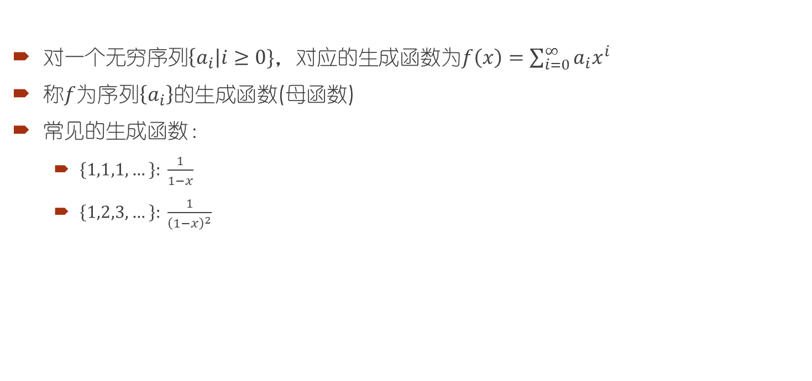
生成函数
对一个无穷序列$\left\{a_{i}\right|i≥0\}$，对应的生成函数为$f\left(x\right)=\sum_{i=0}^{∞}{a_{i}x^{i}}$
称$f$为序列$\left\{a_{i}\right\}$的生成函数(母函数)
常见的生成函数：
$\left\{1,1,1,…\right\}: \frac{1}{1−x}$
$\left\{1,2,3,…\right\}: \frac{1}{{\left(1−x\right)}^{2}}$

Slide 20
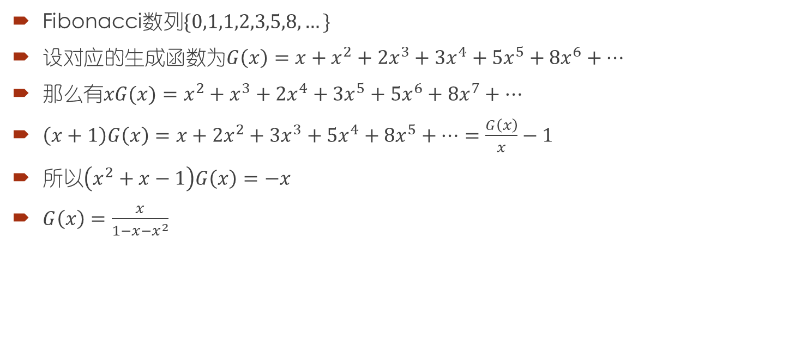
常系数线性递推
Fibonacci数列$\{0,1,1,2,3,5,8,…\}$
设对应的生成函数为$G\left(x\right)=x+x^{2}+2x^{3}+3x^{4}+5x^{5}+8x^{6}+…$
那么有$xG(x)=x^{2}+x^{3}+2x^{4}+3x^{5}+5x^{6}+8x^{7}+…$
$\left(x+1\right)G\left(x\right)=x+2x^{2}+3x^{3}+5x^{4}+8x^{5}+…=\frac{G\left(x\right)}{x}−1$
所以$\left(x^{2}+x−1\right)G\left(x\right)=−x$
$G\left(x\right)=\frac{x}{1−x−x^{2}}$

Slide 21

常系数线性递推
如何求通项？
$G\left(x\right)=\frac{x}{1−x−x^{2}}=\frac{x}{(x−α)(x−β)}=\frac{a}{1−ux}+\frac{b}{1−vx}$
$\frac{1}{1−αx}=1+αx+{\left(αx\right)}^{2}+{\left(αx\right)}^{3}+…$

Slide 22
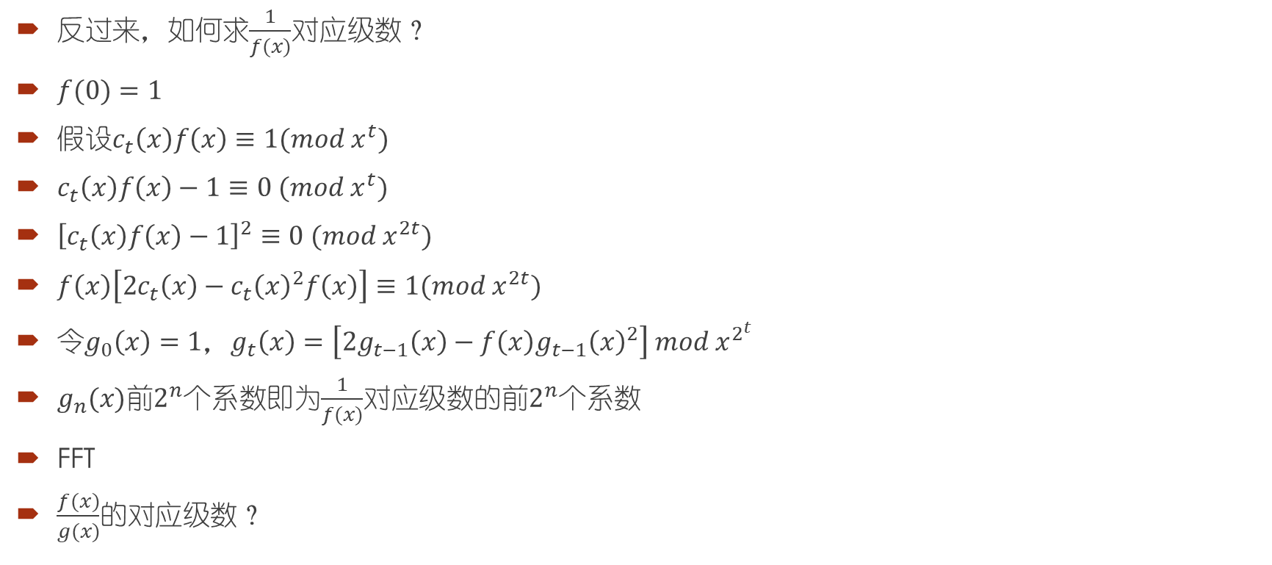
生成函数
反过来，如何求$\frac{1}{f(x)}$对应级数？
$f(0)=1$
假设$c_{t}\left(x\right)f\left(x\right)≡1(mod x^{t})$
$c_{t}\left(x\right)f\left(x\right)−1≡0 (mod x^{t})$
${\left[c_{t}\left(x\right)f\left(x\right)−1\right]}^{2}≡0 (mod x^{2t})$
$f\left(x\right)\left[2c_{t}\left(x\right)−c_{t}{\left(x\right)}^{2}f\left(x\right)\right]≡1(mod x^{2t})$
令$g_{0}\left(x\right)=1$，$g_{t}\left(x\right)=\left[2g_{t−1}\left(x\right)−f\left(x\right)g_{t−1}{\left(x\right)}^{2}\right] mod x^{2^{t}}$
$g_{n}(x)$前$2^{n}$个系数即为$\frac{1}{f(x)}$对应级数的前$2^{n}$个系数
FFT
$\frac{f(x)}{g(x)}$的对应级数？

Slide 23
参考资料
论坛
数学课程
paper
脑补…

Slide 24
谢谢
准备仓促，总结所想
Q&A

